Slide 1
UNIT PELAYANAN RAWAT INAP
ROKIAH KUSUMAPRADJA

Slide 2
TOPIK
PENGERTIAN
ALUR PASIEN
PERSYARATAN BANGUNAN
TATA KELOLA
STANDAR PELAYANAN
PEDOMAN PELAYANAN
SDM

Slide 3
PENGERTIAN
Ruang pasien rawat inap.
Ruang untuk pasien yang memerlukan asuhan dan pelayanan keperawatan dan pengobatan secara berkesinambungan lebih dari 24 jam.
UU NO.44/2009 TTG RS ➔ Bangunan RS ➔ayat (1) paling sedikit terdiri atas ruang: b. ruang rawat inap;
Persyaratan teknis bangunan Rumah Sakit, sesuai dengan fungsi, kenyamanan dan kemudahan dalam pemberian pelayanan serta perlindungan dan keselamatan bagi semua orang termasuk penyandang cacat, anak-anak, dan orang usia lanjut

Slide 4
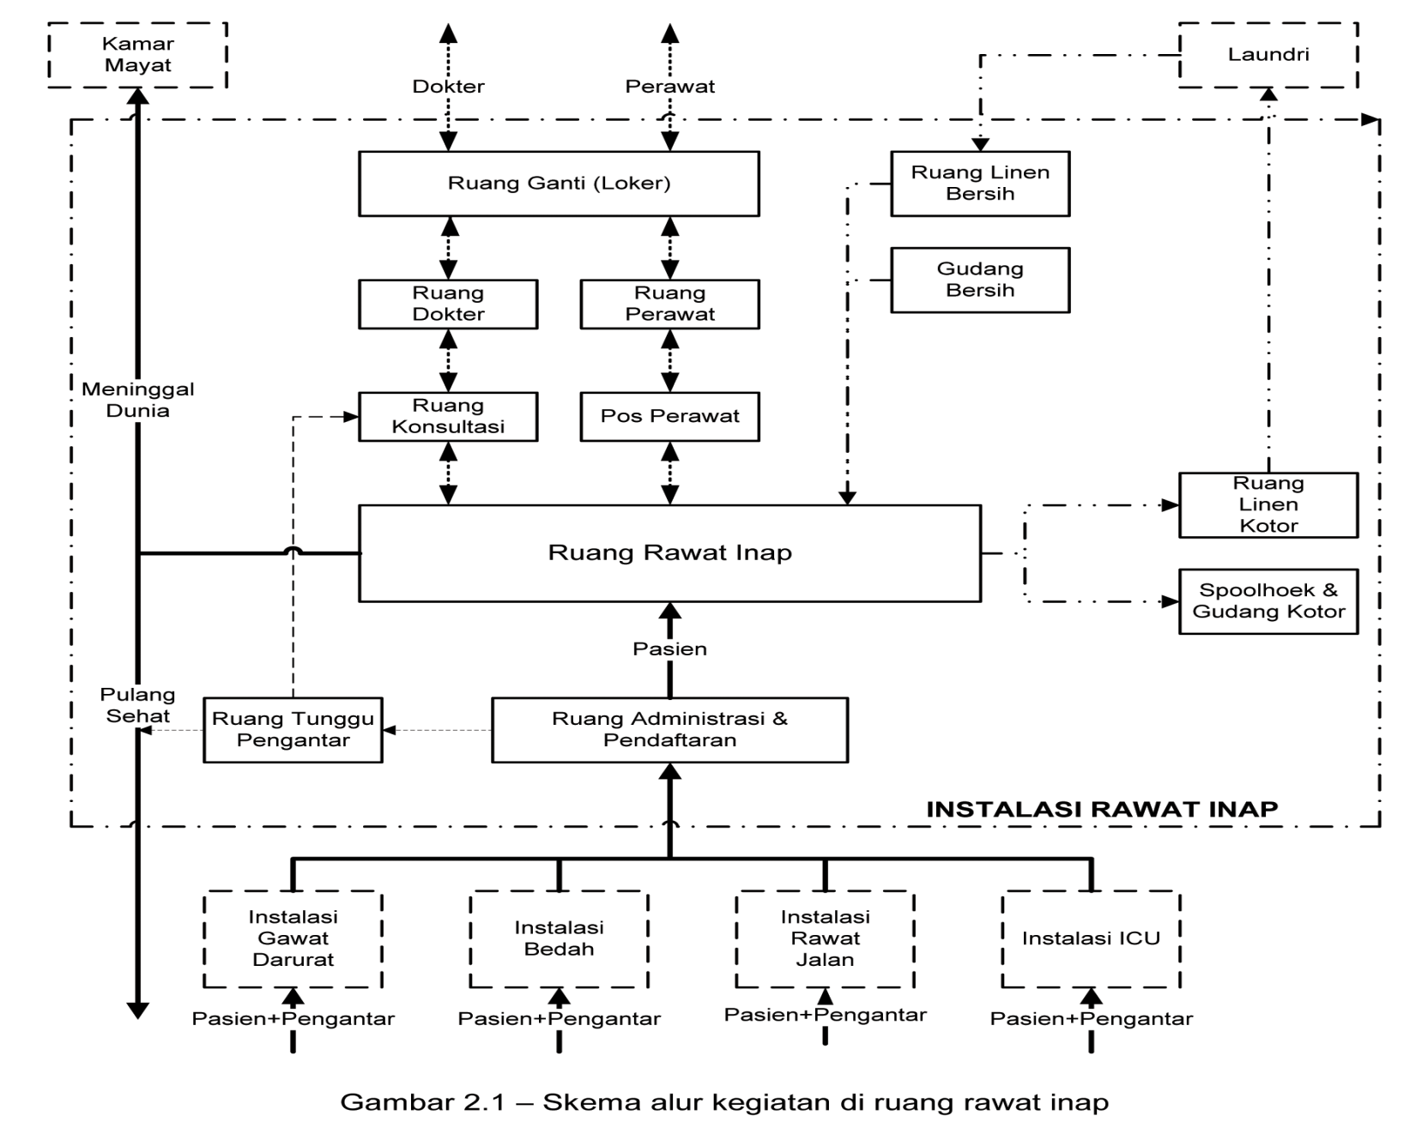
ALUR PELAYANAN RAWAT INAP

Slide 5
LOKASI
Bangunan rawat inap harus terletak pada lokasi yang tenang, aman dan nyaman, tetapi tetap memiliki kemudahan aksesibiltas atau pencapaian dari sarana penunjang rawat inap.
Bangunan rawat inap terletak jauh dari tempat-tempat pembuangan kotoran, dan bising dari mesin/generator.

Slide 6
DENAH
(a) Persyaratan umum.
(1). Pengelompokan ruang berdasarkan kelompok aktivitas yang sejenis hingga tiap kegiatan tidak bercampur dan tidak membingungkan pemakai bangunan.
(2) Perletakan ruangannya terutama secara keseluruhan perlu adanya hubungan antar ruang dengan skala prioritas yang diharuskan dekat dan sangat berhubungan/membutuhkan.
(3) Akses pencapaian ke setiap blok/ruangan harus dapat dicapai dengan mudah.
(4). Kecepatan bergerak merupakan salah satu kunci keberhasilan perancangan, sehingga blok unit sebaiknya sirkulasinya dibuat secara linier/lurus (memanjang)
(5) Jumlah kebutuhan ruang harus disesuaikan dengan kebutuhan jumlah pasien yang akan ditampung.
(6) Sinar matahari pagi sedapat mungkin masuk ke dalam ruangan.
(7). Alur petugas dan pengunjung dipisah.
(8) Besaran ruang dan kapasitas ruang harus dapat memenuhi persyaratan minimal

Slide 7
KEBUTUHAN MINIMAL RUANG
 | Nama ruang | Luas (+) | Satuan
1 | Ruang Perawatan :
 | VIP | 18 | m2/tempat tidur
 | Kelas I | 12 | m2/tempat tidur
 | Kelas II | 10 | m2/tempat tidur
 | Kelas III | 7.2 | m2/tempat tidur
2 | Ruang Pos perawat | 20 | m2
3 | Ruang Konsultasi. | 12 | m2
4 | Ruang Tindakan. | 24 | m2
5 | Ruang administrasi | 9 | m2
6 | Ruang Dokter. | 20 | m2

Slide 8
7 | Ruang perawat. | 20 | m2
8 | Ruang ganti/Locker | 9 | m2
9 | Ruang kepala rawat inap. | 12 | m2
10 | Ruang linen bersih. | 18 | m2
11 | Ruang linen kotor. | 9 | m2
12 | Spoelhoek | 9 | m2
13 | Kamar mandi/Toilet | 25 | m2
14 | Pantri. | 9 | m2
15 | Ruang Janitor/service | 9 | m2
16 | Gudang bersih | 18 | m2
17 | Gudang kotor | 18 | m2

Slide 9
PERSYARATAN KHUSUS
(1) Tipe ruang rawat inap, terdiri dari :
Ruang rawat inap 1 tempat tidur setiap kamar (VIP).
Ruang rawat inap 2 tempat tidur setiap kamar (Kelas 1)
Ruang rawat inap 4 tempat tidur setiap kamar (Kelas 2)
Ruang rawat inap 6 tempat tidur atau lebih setiap kamar (kelas 3).
(2).Khusus untuk pasien-pasien tertentu harus dipisahkan (Ruang Isolasi), seperti :
Pasien yang menderita penyakit menular.
Pasien dengan pengobatan yang menimbulkan bau (seperti penyakit tumor, ganggrein, diabetes, dan sebagainya).
Pasien yang gaduh gelisah (mengeluarkan suara dalam ruangan).
Keseluruhan ruang-ruang ini harus terlihat jelas dalam kebutuhan jumlah dan jenis pasien yang akan dirawat.

Slide 10
NURSE STATION
Lokasi Pos perawat sebaiknya tidak jauh dari ruang rawat inap yang dilayaninya, sehingga pengawasan terhadap pasien menjadi lebih efektif dan efisien.

Slide 11
LANTAI DAN LANGIT- LANGIT
Lantai.
(a). Lantai harus kuat dan rata, tidak berongga.
(b). Bahan penutup lantai dapat terdiri dari bahan tidak berpori, seperti vinyl yang rata atau keramik dengan nat yang rapat sehingga debu dari kotoran-kotoran tidak mengumpul, mudah dibersihkan, tidak mudah terbakar.
(c) Pertemuan dinding dengan lantai disarankan melengkung (hospital plint), agar memudahkan pembersihan dan tidak menjadi tempat sarang debu dan kotoran.
Langit-langit.
Langit-langit harus rapat dan kuat, tidak rontok dan tidak menghasilkan debu/kotoran.

Slide 12
PRASARANA BANGUNAN RUANG RAWAT INAP
Persyaratan keselamatan bangunan.
Pelayanan pada bangunan Ruangrawat inap, termasuk “daerah pelayanan kritis”, sesuai SNI 03 – 7011 – 2004, Keselamatan pada bangunan fasilitas kesehatan”.
STRUKTUR BANGUNAN
SISTEM PROTEKSI PETIR
SISTEM PROTEKSI KEBAKARAN
SISTEM KELISTRIKAN
SISTEM GAS MEDIK/ VAKUM MEDIK
PERSYARATAN KESEHATAN BANGUNAN : ventilasi, sanitasi, pencahayengaan
PERSYARATAN KENYAMANAN : pengkondisian udara, kebisingan , getaran
PERSYARATAN KEMUDAHAN : kemudahan hubungan horizontal dan vertikal
SARANA KESELAMATAN JIWA

Slide 13
PINTU
Pintu masuk ke ruang rawat inap, terdiri dari pintu ganda, masing-masing dengan lebar 90 cm dan 40 cm. Pada sisi pintu dengan lebar 90 cm, dilengkapi dengan kaca jendela pengintai (observation glass).
Pintu masuk ke kamar mandi umum, minimal lebarnya 85 cm.
Pintu masuk ke kamar mandi pasien, untuk setiap kelas, minimal harus ada 1 kamar mandi berukuran lebar 90 cm, diperuntukkan bagi penyandang cacat.
Pintu kamar mandi pasien, harus membuka ke luar kamar mandi.
Pintu toilet umum untuk penyandang cacat harus terbuka ke luar.

Slide 14
KAMAR MANDI
Kamar mandi pasien, terdiri dari kloset, shower (pancuran air) dan bak cuci tangan (wastafel).
Khusus untuk kamar mandi bagi penyandang cacat mengikuti pedoman atau standar teknis yang berlaku.
Jumlah kamar mandi untuk penyandang cacat, 1 (satu) buah untuk setiap kelas.
Toilet umum, terdiri dari kloset dan bak cuci tangan (wastafel).
Disediakan 1 (satu) toilet umum untuk penyandang cacat di lantai dasar, dengan persyaratan sebagai berikut :

Slide 15
KEBIJAKAN
PENERIMAAN PASIEN
PELAYANAN RAWAT INAP( MEDIS, KEPERAWATAN)
MANAJEMEN NYERI
PELAYANAN KEROHANIAN
PELAYANAN TAHAP TERMINAL
KEBIJAKAN ISOLASI
RUJUKAN
PEMINDAHAN PASIEN
PEMULANGAN PASIEN
SDM : POLA KETENAGAAN, PENJADWALAN, KEDENSIALING, PENILAIAN KINERJA,DLL
FASILITAS DAN PERALATAN
PELAYANAN KEFARMASIAN
PENJAMINAN MUTU

Slide 16
PEDOMAN PELAYANAN
PENERIMAAN PASIEN BARU
PELAYANAN MEDIS
PELYANAN KEPERAWATAN
PELAYANAN PENUNJANG
PELAYANAN NON MEDIS
PELAYANAN ISOLASI
MANAJEMEN NYERI
PELAYANAN TERMINAL
PELAYANAN KEROHANIAN
PELAYANAN KEFARMASIAN

Slide 17
SPO
PENERIMAAN PASIEN BARU
HAK DAN KEWAJIBAN PASIEN
ASUHAN KEPERAWATAN
ASUHAN MEDIS
SISTEM PENCATATAN ASUHAN
IMFORMED CONCENT
DLL

